Slide 1
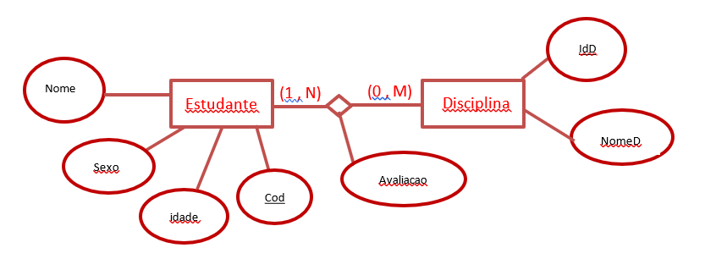
Normalizando o Modelo entidade e Relação (MER):
Estudante(Cod, nome, idade, sexo);
Disciplina(IdD, NomeD);
ED(Cod, IdD, avaliacao);

